Slide 1
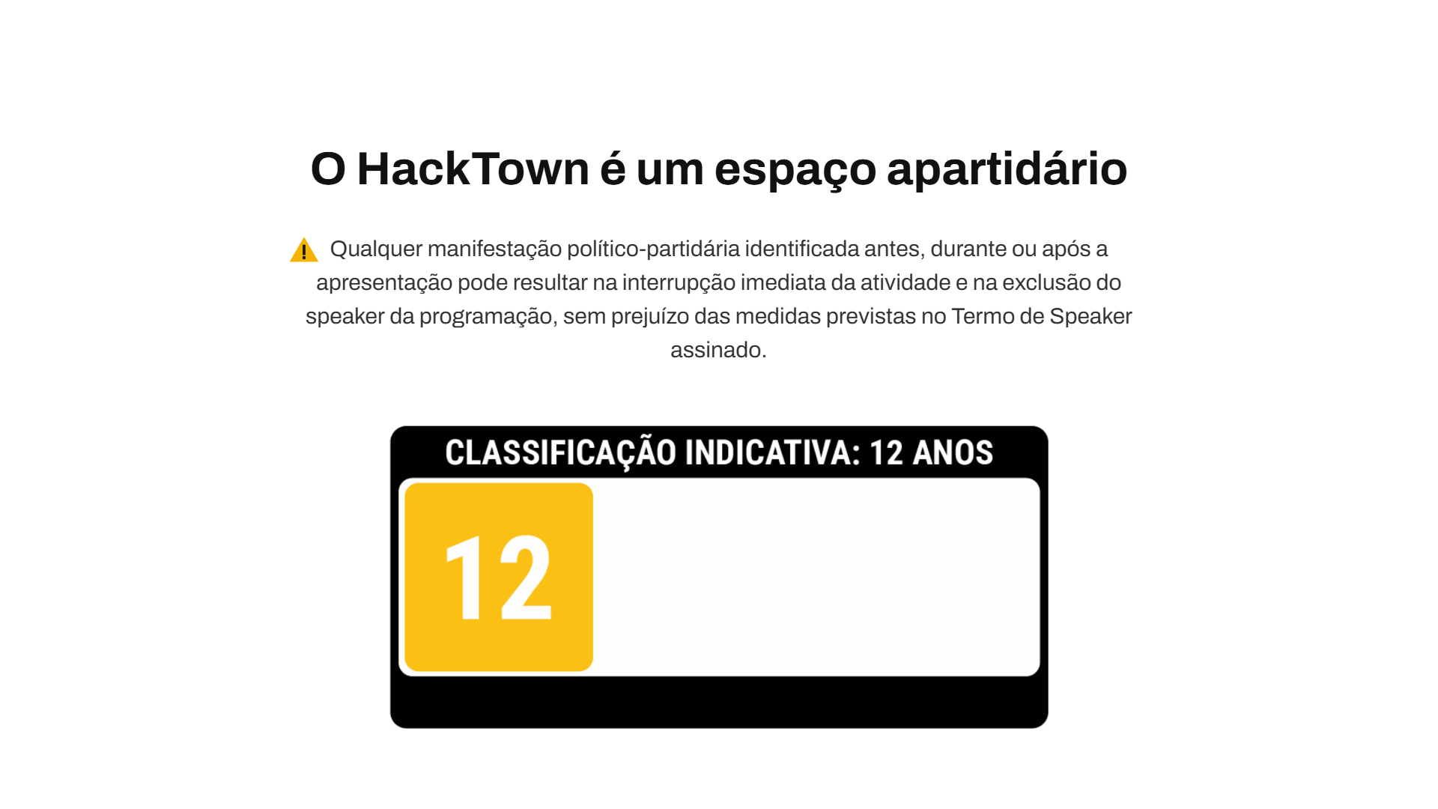

Slide 2
A PSICOLOGIA DAS BETS
Por que apostar se tornou um vício coletivo?
01

Slide 3
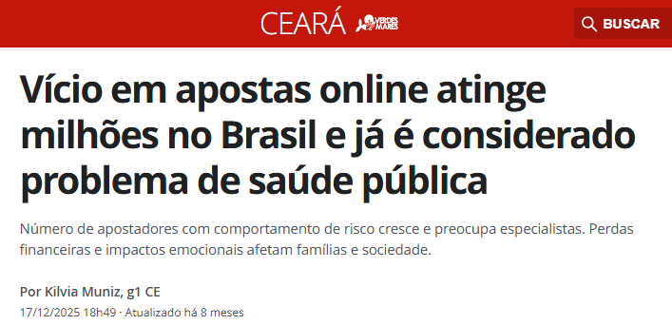
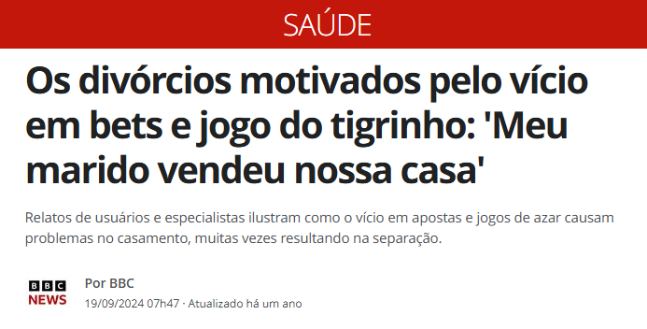
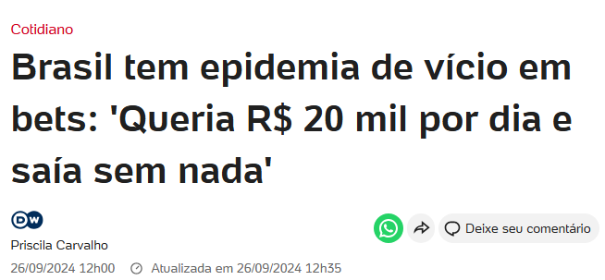
A PSICOLOGIA DAS BETS
Por que apostar se tornou um vício coletivo?
01

Slide 4



ABERTURA
João Vitor Fadel
Psicólogo
Analista Junguiano
Pós-graduado em Dependências Tecnológicas
02

Slide 5

ABERTURA
Leonardo Pereira
Médico
Analista Junguiano
MBA em Gestão de Negócios
03

Slide 6

ABERTURA
Um tema amplo, um recorte preciso
O olhar de hoje é analítico:
o foco é o indivíduo.
04

Slide 7
ABERTURA
Para onde vamos
1
Um panorama geral do cenário atual das bets
2
O ponto central da nossa palestra
05

Slide 8


ABERTURA
Nivelando os termos: o que é “bet”
Apostas esportivas
Cassinos digitais
06

Slide 9



ABERTURA
O tamanho do problema, em números
R$ 220 bi+
25 milhões
80%
cassinos e caça-níqueis digitais
Ministério da Fazenda e Banco Central
Ministério da Fazenda e Banco Central
CNC — Confederação Nacional do Comércio
07

Slide 10



DIFERENÇAS E RISCOS
O cassino que cabe no bolso
Disponibilidade imediata
Invisibilidade
08

Slide 11
DIFERENÇAS E RISCOS
Um vício sem sintomas visíveis
Impacto sutil: a pessoa acumula dívidas em silêncio, e o problema, muitas vezes, só vem à tona para a família e amigos semanas ou meses depois
OU
Impacto imediato: em poucos dias, a pessoa pode ser colocar em uma situação de bola de neve
09

Slide 12

DIFERENÇAS E RISCOS
Risco 1
Saúde do colaborador
+2.300%
8 em cada 10
salto das concessões de auxílio-doença por transtorno do jogo em comparação com anos anteriores
casos concentrados na faixa de 18 a 39 anos — exatamente o pico da idade produtiva.
INSS / Ministério da Previdência, 2025
10

Slide 13

DIFERENÇAS E RISCOS
Risco 2
Financeiro e de fraudes
O endividamento silencioso em funções de confiança se convertendo em desvios éticos
Uma funcionária da Magazine Luiza com acesso à tesouraria se apropriou de mais de R$ 50 mil para quitar dívidas de apostas online. Conforme perdia, apostava mais para repor o que havia tirado do caixa — e o montante só crescia.
Um caso real:
12

Slide 14
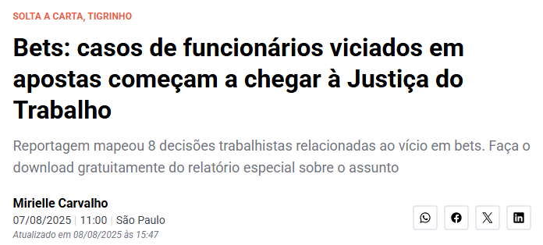
DIFERENÇAS E RISCOS
Levantamento mapeou 8 decisões trabalhistas relacionadas ao vício em bets no Brasil.
11

Slide 15

DIFERENÇAS E RISCOS
Risco 3
Perda de foco
A pessoa está ali de corpo presente, mas com a mente sequestrada pelas oscilações das apostas.
14

Slide 16
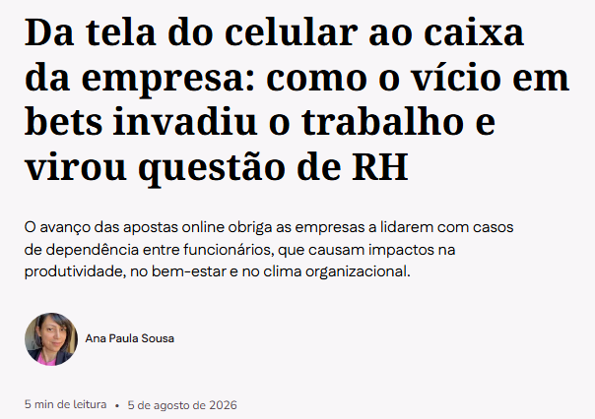
DIFERENÇAS E RISCOS
Reportagens mostram funcionários que pediram demissão para usar a rescisão em dívidas de apostas — e outros demitidos por justa causa
13

Slide 17
NEUROBIOLOGIA
O cérebro em jogo
Pesquisas neurocientíficas mostram que o ciclo de recompensas intermitentes e o reforço rápido dos caça-níqueis estimulam os circuitos dopaminérgicos de forma análoga à dependência de substâncias químicas.
A armadilha da dopamina é acionada pela simples expectativa da recompensa.
Como nossa arquitetura neurológica é muito semelhante, isso afeta quase qualquer ser humano.
As drogas “sequestram” o circuito do desejo, estimulando-o com muito mais intensidade do que recompensas naturais, como a comida.
15

Slide 18
O que torna algumas pessoas mais vulneráveis
do que outras a esse tipo de compulsão?
16

Slide 19
O CORAÇÃO DA PALESTRA
Duas perguntas para guiar a análise
O que acontece dentro de uma pessoa que a torna mais vulnerável a ser capturada por essa armadilha pela primeira vez?
1
Uma vez desenvolvida a compulsão, por que algumas pessoas conseguem se afastar com mais facilidade, enquanto outras afundam?
2
17

Slide 20
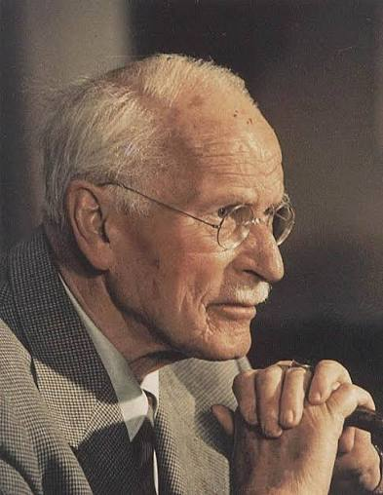
O CORAÇÃO DA PALESTRA
“
Uma regra bem simples deve ser sempre lembrada: a psicopatologia de massa tem suas raízes na psicopatologia individual.
— C.G. Jung
18

Slide 21
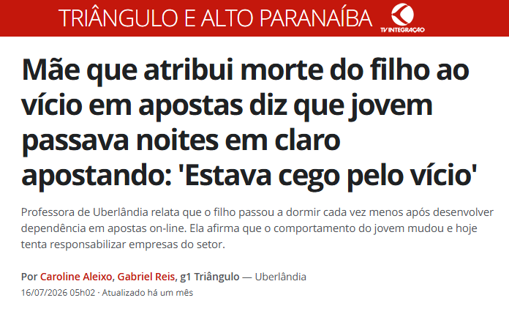
O CORAÇÃO DA PALESTRA
Uma mãe atribui a morte do filho ao vício em apostas — que passou a dormir cada vez menos após desenvolver dependência.
19

Slide 22
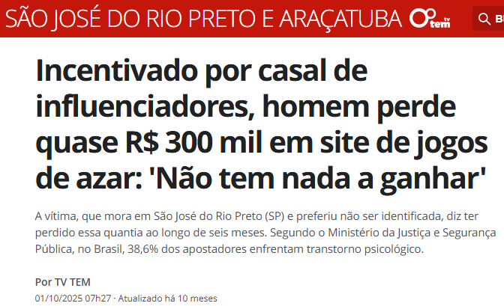
O CORAÇÃO DA PALESTRA
Incentivado por um casal de influenciadores, um homem perde quase R$ 300 mil em site de jogos de azar.
20

Slide 23
O CORAÇÃO DA PALESTRA
Imaginando um cenário
Vamos imaginar alguém que nunca apostou na vida…
O que faz essa pessoa dar o primeiro clique?
21

Slide 24

O CORAÇÃO DA PALESTRA
O que leva ao primeiro clique
Desespero financeiro
Sob pressão, a ideia de “não ter nada a perder” fala mais alto
Influência externa
Relatos de sucesso, influenciadores, anúncios...
Ilusão de conhecimento / inflação de ego
Acreditar que tem uma vantagem em relação a maioria
Busca de estimulação
Preenche um vazio (tédio) ou intensifica uma emoção que já existe
23

Slide 25
O CORAÇÃO DA PALESTRA
“
Isso ocorre quando há uma alienação do estado de consciência em relação às leis naturais da existência humana.
— A explicação de Jung para a sugestionabilidade
22

Slide 26
O CORAÇÃO DA PALESTRA
Quando essas leis são ignoradas…
INSEGURO
INSTÁVEL
INFLUENCIÁVEL
24

Slide 27
O CORAÇÃO DA PALESTRA
O Princípio dos Opostos
Ao compreender que dentro de nós habitam pares de opostos — consciente e inconsciente, masculino e feminino, positivo e negativo— a pessoa ganha mais clareza: nem todo impulso que surge em seu pensamento é positivo
Ela passa a ter um “desconfiômetro”: pode existir um movimento dentro de nós que vá contra a nossa própria evolução
25

Slide 28
O CORAÇÃO DA PALESTRA
O Movimento Compensatório da Psique
Diante da fantasia de ser o “escolhido” que vai ganhar da casa, a pessoa consciente se pergunta: o que esse pensamento está tentando compensar?
Aversão ao processo
Ilusão de atalho
O desejo preguiçoso de colher o resultado sem o atrito da construção real
A crença ingênua: “todo mundo perde, mas eu sou o especial que vai ter sorte”
Muitas vezes essa megalomania disfarçada compensa um sentimento profundo de insuficiência
26

Slide 29

O CORAÇÃO DA PALESTRA
O Impulso Inato à Individuação
Todo ser humano possui uma orientação inata: uma busca intrínseca por propósito, significado e realização do seu potencial
Com sentido real na vida, a pessoa ganha estrutura interna para sustentar o vazio — e canaliza sua energia para construir a própria história, em vez de queimá-la em compensações artificiais
27

Slide 30
O CORAÇÃO DA PALESTRA
A “Machine Zone”
Conceito da antropóloga Natasha Dow Schüll, em suas pesquisas seminais no MIT
Um estado alterado de transe e dormência em que a pessoa entra a cada giro do caça-níquel, ou a cada segundo aguardando o resultado da aposta
Ali dentro, o tempo congela, as dores somem e o estresse cotidiano é desligado. É uma anestesia imediata — para fugir de um vazio existencial
28

Slide 31

O CORAÇÃO DA PALESTRA
Um jovem que perdeu R$ 500 mil em bets superou o vício vendendo café no semáforo, ocupando a mente com trabalho.
29

Slide 32

O CORAÇÃO DA PALESTRA
O propósito como ponte de salvação
Para quem já está em um comportamento compulsivo, poucas coisas ajudam tanto a sair quanto ter um propósito — um caminho a trilhar
“Aquele que tem um “por quê” supera quase qualquer “como”.”
— Friderich Nietzche
Quando a pessoa identifica razões claras para viver, a necessidade de fuga química ou comportamental perde força.
30

Slide 33
TERCEIRIZAÇÃO
Apostar no outro em vez de apostar em si
A pessoa pode investir num curso, construir algo para vender, comprar uma ferramenta de trabalho — inúmeras formas de investir no próprio desenvolvimento para gerar recursos
Mas ao colocar o dinheiro no pé de um jogador, no carro de uma corrida ou no Tigrinho — significa que a escolha inconsciente é a de esperar que um algoritmo a escolha para ganhar
A pessoa acaba apostando em qualquer coisa, mas não em si mesma
31

Slide 34
TERCEIRIZAÇÃO
Como está a autoestima dessa pessoa?
O quanto ela realmente acredita em si mesma?
Por que colocar 1 real que seja em uma aposta, e não em si mesmo?
32

Slide 35

TERCEIRIZAÇÃO
“
A autoconfiança autêntica nasce do confronto e da integração da Sombra — reconhecer as próprias fraquezas em vez de fingir ser infalível.
— sobre a autoconfiança real na perspectiva analítica
33

Slide 36

TERCEIRIZAÇÃO
Refém de influências externas
Quando o indivíduo cai no estado de alienação da consciência, ele se torna refém das influências externas…
Se torna mais fácil acreditar no vizinho, na propaganda do influenciador e na promessa de ganho fácil do que na sua força para construir a própria vida
34

Slide 37
CONCLUSÃO
A raiz não está fora, está dentro
O vício em bets e cassinos digitais não é apenas um problema de falta de regulamentação ou de influenciadores irresponsáveis. Tudo isso existe, é prejudicial e opera no mundo externo.
“A psicopatologia de massa tem suas raízes na psicopatologia individual”
Proibir o aplicativo ou culpar a propaganda trata apenas o sintoma — deixando a raiz intacta.
35

Slide 38
ENCERRAMENTO
Os 3 pontos pra guardar
A invisibilidade do vício
Qualquer pessoa pode se envolver — de um familiar a alguém que senta ao seu lado no trabalho.
Consciência
As leis naturais da existência humana
Por que apostar no outro?
Por que investir no algoritmo, e não em si mesmo? Energia, tempo, atenção e dinheiro podem ser investidos em nós, se acreditarmos que estamos vivos por uma razão.
36

Slide 39

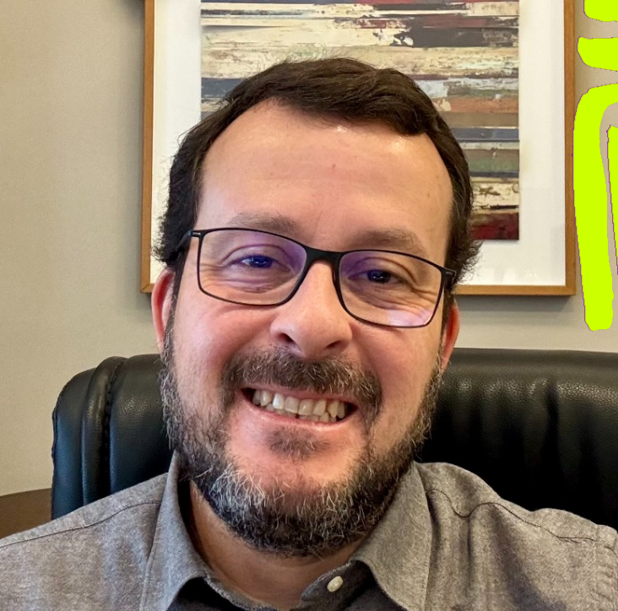


CONTATOS
João Vitor Fadel
Leonardo Pereira
@jv_fadel
@leonardorp
joaovfadel@gmail.com
leonardorp@icloud.com
37

